Slide 1
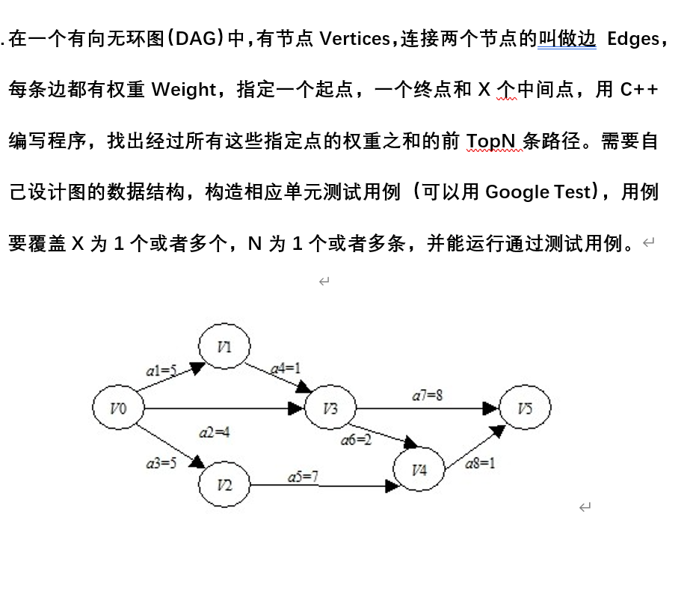
在一个有向无环图（DAG）中，有节点Vertices，连接两个节点的叫做边 Edges，每条边都有权重Weight，指定一个起点，一个终点和X个中间点，用C++编写程序，找出经过所有这些指定点的权重之和的前TopN条路径。需要自己设计图的数据结构，构造相应单元测试用例（可以用Google Test），用例要覆盖X为1个或者多个，N为1条或者多条，并能运行通过测试用例。
思路：
1.先做拓扑排序确定src X中间点 dst的顺序关系；
若中间点是3，通过拓扑排序确定是(0,3,5),而不会是(0, 5，3)
2.问题分治为“两相邻必须经过结点之间全部路径”的问题；
(0,3)的路径，(0,5)的路径

Slide 2
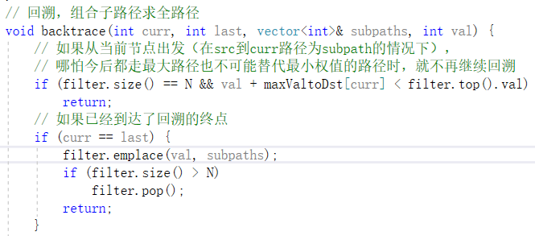
思路：
3.由于存在X+2个点，即问题转化为存在X+1组路径的组合问题，从而转化为回溯问题。
为了优化回溯效率，先对每组路径进行递减排序，并求出第i个结点到dst结点到最大权值以备剪枝（maxValtoDst）。
4.TopN问题，使用优先队列保存结果。

Slide 3
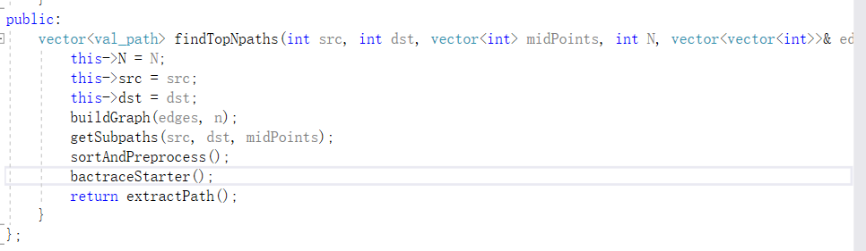
buildGraph(edges, n); 构造图
getSubpaths(src, dst, midPoints); 根据关键点的顺序关系，求得相邻点的路径
sortAndPreprocess(); 对相邻点的路径进行降序排序，并计算第i个keypointsOrder到终点的最大权值，以便回溯剪枝
bactraceStarter(); 回溯，组合子路径求全路径
extractPath(); 提取路径

Slide 4
vector<vector<np_w>> G; np_w： pair<int, int> <nextpoint,weight> vector<vector<val_path>> pathsBetweenKeypoints[i]; 若中间点是3，则关键点是(0,3,5) pathsBetweenKeypoints[0] 表示第1个关键点（0）与第2个关键点（3）之间所有可能的带权路径 pathsBetweenKeypoints[1] 表示第2个关键点（3）与第3个关键点（5）之间所有可能的带权路径 vector<int> maxValtoDst; // 从第i个关键点到最后一个关键点dst的最大权值，用于减枝
0 | <1,5> | <3,4>
1
2
0 | val vector<int> path 6,[1,3] | 4,[3]
1
2

Slide 5
剪枝
…

